Slide 1
ЕГЭ-2022 по информатике
Задания, требования и изменения

Slide 2
Изменения в КИМ ЕГЭ-2022
В задании 3 теперь используется файл с простой реляционной базой данных, которая состоит из нескольких таблиц.
В задании 17 теперь используется файл с целочисленной последовательностью. Ученик обрабатывает ее с использованием массива.
Максимальный балл за задание 25 теперь равен 1.
Уменьшили максимальный балл за работу. Теперь он 29, а не 30.

Slide 3
На что обратить внимание
Время
Дополнительное оборудование
Первичный балл
Содержательные разделы предмета
Задания

Slide 4
Время выполнения работы
3 часа 55 минут (235 минут)
Для учеников с ОВЗ, детей-инвалидов и инвалидов – 5 часов 25 минут (325 минут)

Slide 5
Дополнительное оборудование
Компьютер, на котором установлены:
операционная система
редакторы электронных таблиц
текстовые редакторы
среды программирования на языках: Школьный алгоритмический язык, С#, C++, Pascal, Java, Python.

Slide 6
Первичный балл
Максимальный первичный балл – 29

Slide 7
Содержательные разделы
Разделы | Кол-во заданий
Информация и ее кодирование | 3
Моделирование и компьютерный эксперимент | 2
Системы счисления | 1
Логика и алгоритмы | 8
Элементы теории алгоритмов | 6
Программирование | 2

Slide 8
Содержательные разделы
Разделы | Кол-во заданий
Архитектура компьютеров и компьютерных сетей | 1
Обработка числовой информации | 2
Технологии поиска и хранения информации | 2

Slide 9
Задания
Экзаменационная работа содержит 27 заданий
Для выполнения 11 заданий требуется специализированное ПО
Максимальное количество баллов – 13
Для выполнения 16 заданий не требуется специализированное ПО
Максимальное количество баллов – 16

Slide 10
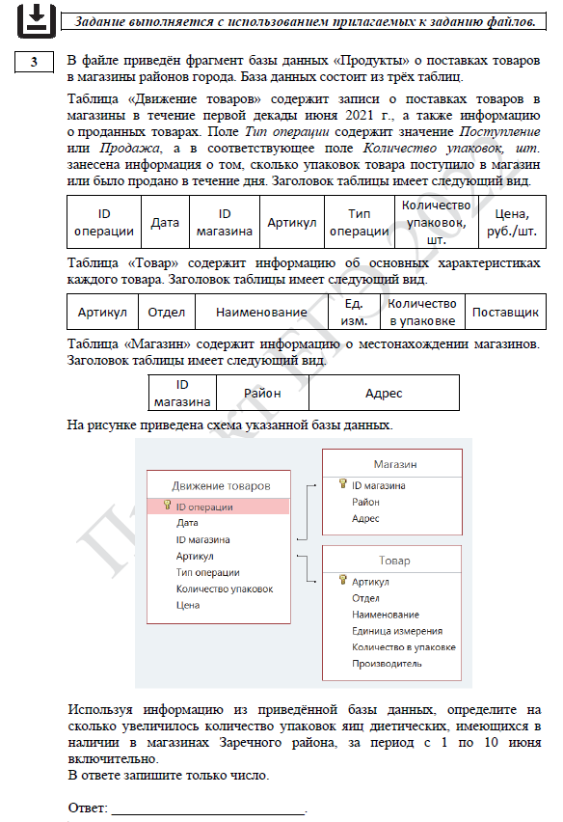
Задание №3
Поиск информации в реляционных базах данных
Теперь задание выполняется с использованием файла.

Slide 11
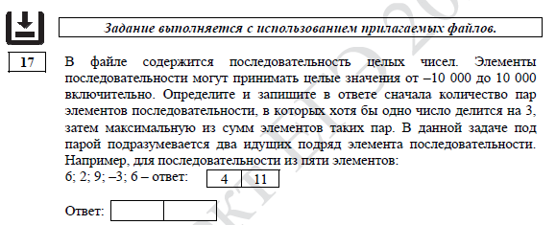
Задание №17
Составление алгоритма обработки числовой последовательности и его запись в виде простой программы (10–15 строк) на языке программирования
Теперь задание выполняется с использованием файла.

Slide 12
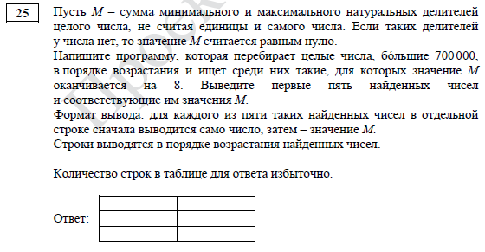
Задание №25
Умение создавать собственные программы (10–20 строк) для обработки целочисленной информации
В КИМ-2022 максимальный
балл за это
задание – 1.
В КИМ-2021 – 2.

